Slide 1
ОТЧЕТНОСТЬ, как один из основных страхов рынка СКПК
Как справиться
со страхом?

Slide 2
Международный опыт микрофинансовой деятельности на кооперативной основе показывает, что каким бы ни было регулирование, ГЛАВНОЙ ЗАДАЧЕЙ РЕГУЛЯТОРА ОСТАЕТСЯ СБОР АНАЛИТИЧЕСКОЙ ИНФОРМАЦИИ О РЫНКЕ. Зарубежные системы сельского микрокредитования за многие годы сформировали механизмы сбора, обработки и передачи пользователям информации о деятельности своих участников. Эти механизмы позволяют создавать минимум хлопот в работе первоначальных уровней участников рынка, перенеся функции поддержки на их объединения (кооперативная банковская группа Райффайзен(Австрия), некоммерческая корпорация ЭЙСИДИАЙ/ВОКА и СФК (Система Фермерского Кредита) в США
и др.).

Slide 3
С назначением Регулятора, для микрофинансового рынка России ОДНОЙ ИЗ ГЛАВНЫХ СЛОЖНОСТЕЙ СТАЛО ФОРМИРОВАНИЕ МАССИВОВ ИНФОРМАЦИИ О СВОЕЙ ДЕЯТЕЛЬНОСТИ, ЕЕ ОБРАБОТКА И ПЕРЕДАЧА БАНКУ РОССИИ.
В тоже время, для организаций, использующих автоматизированные формы внутреннего учета, требования ЦБ не вызвало значительных страхов, требуется лишь время на внесение изменений в программное обеспечение для упрощения наполнения дополнительной информации.

Slide 4
Рынок СКПК не является исключением.
В среде сельхозкооперативов на протяжении последних пятнадцати лет внедряются различные IT-решения по автоматизации учета. В основном они представлены программой «Инфобухгалтер» и рядом решений на платформе фирмы «1С».
Одно из таких решений, разработчиком которого является «Альянс Информ», вот уже БОЛЕЕ 12 ЛЕТ помогает сельской кредитной кооперации в решении их задач.

Slide 5
На деньги зарубежных грандов проводилось системное внедрение системы учета, разработанной «Альянс Информ» в республиках Северного Кавказа, Калмыкии, Астраханской, Саратовской, Вологодской и других областях.
ВСЕГО БЫЛО ОХВАЧЕНО 9 РЕГИОНОВ.
Во всех регионах были проведены выездные обучающие семинары. На своей учебной базе «Альянс Информ» провел ряд семинаров по подготовке специалистов для региональных кооперативов, которые должны были заниматься
ВНЕДРЕНИЕМ, ОБУЧЕНИЕМ ПЕРСОНАЛА И СОПРОВОЖДЕНИЕМ ПРОГРАММЫ В КООПЕРАТИВАХ ПЕРВОГО УРОВНЯ.

Slide 6
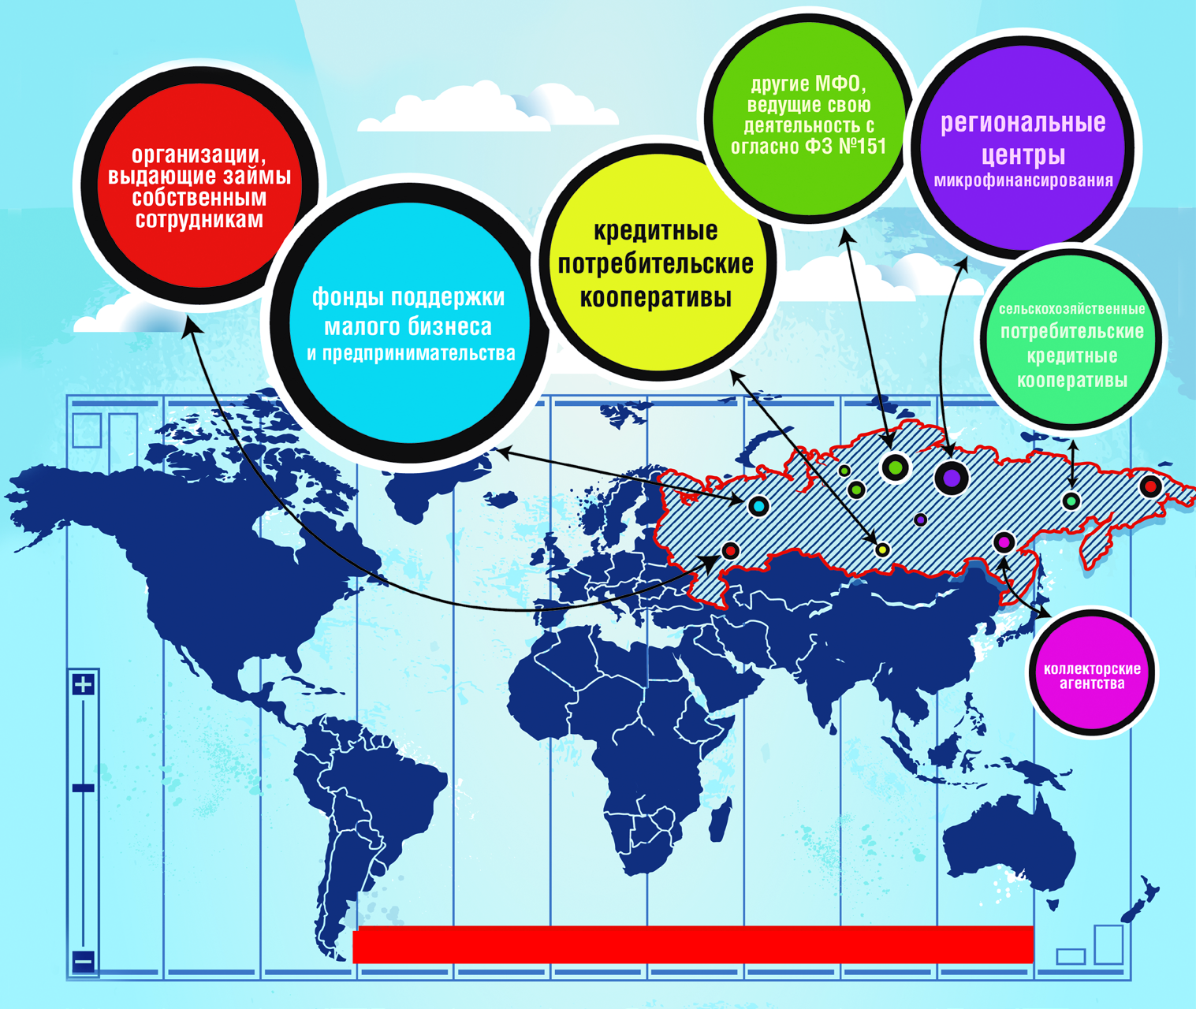
«Альянс Информ» продолжает работу по совершенствованию программы.
Сейчас нашими клиентами являются более 700 Некоммерческих Финансовых Организаций, 340 из которых – Кредитные кооперативы.
Подписано соглашение о партнерской работе с Союзом СКК, который в свою очередь ведет работу по заключению соглашения с федеральным представительством фирмы 1С.
Проведены переговоры с Фондом развития сельской кредитной кооперации по финансовой поддержке кооперативам в приобретении ПО, намечены возможные решения.

Slide 7
На сегодняшний день наша программа имеет функционал,
позволяющий УДОВЛЕТВОРИТЬ ТЕКУЩИЕ ТРЕБОВАНИЯ РЕГУЛЯТОРА.
Это предоставление «Отчета о деятельности КПК» и «Формализованных Электронных Сообщений».
Причем программа не только формирует эти отчеты, но автоматически отправляет их Регулятору через шлюзы Банка России и Росфинмониторинга.
Заканчивается разработка «Отчета о движении денежных средств».
Реализован функционал передачи кредитных историй
в ведущие Бюро кредитных историй России.

Slide 8
Принимая во внимание накопленный опыт по
автоматизации кредитных кооперативов,
ПРЕДЛАГАЕМ:
Шаг 1 Выбор программного продукта
Разработки на платформе «1С Предприятие», позволяют не только управлять кредитным портфелем, но и вести полноценный бухгалтерский учет. Единая платформа позволит:
- снизить затраты на организацию взаимодействия между звеньями при создании единой информационной системы, даже если у конфигураций разные разработчики
- предоставить возможность кооперативам оказывать услуги по ведению учета своим пайщикам - фермерским хозяйствам, использующим, как правило, программы фирмы 1С, в виде обучения и консультаций или аутсорсинга.

Slide 9
Принимая во внимание накопленный опыт по
автоматизации кредитных кооперативов,
ПРЕДЛАГАЕМ:
Шаг 2 Снижение финансовой нагрузки
Снижение финансовой нагрузки на кооперативы, переходящие на автоматизированный учет. Это предоставление дешевых и долгосрочных кредитов на приобретение оргтехники и ПО со стороны ФРСКК, и предоставление скидок на ПО и услуги по сопровождению, а также увеличению льготных периодов в обслуживании со стороны разработчиков.

Slide 10
Принимая во внимание накопленный опыт по
автоматизации кредитных кооперативов,
ПРЕДЛАГАЕМ:
Шаг 3 Перевод автоматизации СКПК в вертикальную систему
Учитывая особенности деятельности большинства СКПК (небольшие кредитные портфели, отсутствие квалифицированного персонала и др.) постепенно переводить автоматизацию СКПК в вертикальную систему .
Внедрение такой системы позволит:
Понизить себестоимость основных средств и нематериальных активов, используемых для управления кредитным портфелем за счет использование облачных технологий;
Снизить проблему нехватки квалифицированных кадров;
Обеспечить оперативное управление со стороны вышестоящих структур;
Обеспечить своевременную передачу данных в ЦБ, Росфинмониторинг, БКИ, а также в органы МНС, ФОМС и другие;
Решить вопрос бухгалтерского и управленческого аутсорсинга пайщиков кооператива – КФХ и ИП

